Slide 1
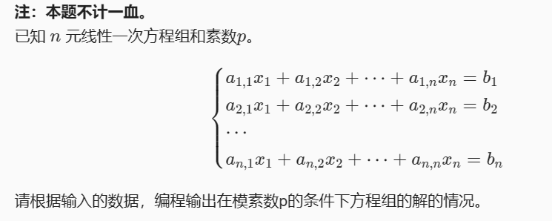
模线性方程组

Slide 2
模线性方程组
根据线性代数中学到的，本题是解一个线性方程组
直接列出增广矩阵，是用高斯消元法求解
首先先回忆几个基本的矩阵操作
1.交换两行
2.一行乘一个非0的系数
3.将一行乘一个系数后加到另一行
对增广矩阵的三种操作都不会改变方程组的解

Slide 3
模线性方程组
高斯消元法的其中一种实现
矩阵行数从1开始，列数从1开始
分为n轮，在第i轮执行以下操作：
1.遍历第i行到第n行，找到第一个满足第i列元素不为0的行(设为第j行)，假如未找到，直接进入到下一轮中
2.将第i行和第j行交换元素
3.将第i行乘一个非0系数，满足运算后这一行第i列元素为1
4.对第1行到第i-1行和第i+1行到第n行，每一行做如下处理，第i行乘一个系数加到这一行中，使得运算后这一行满足第i列元素为0
题目是放在素数域中，也就是在模p中求解，所以以上所有运算都要转换到相应的模运算。
唯一解是当n轮运算后，第i行(i=1,2,…n)第i列元素为1
无解是指，存在一行满足前n列元素为0,最后一列元素不为0
多解是指，在不满足无解的情况下，存在一行满足前n列元素为0,最后一列元素为0

Slide 4
模线性方程组
一个在模素数下的高斯消元例子
[2 4 5 2]
[3 1 2 4]
[4 1 2 1]
令素数为5，增广矩阵如右
第1轮处理过程如下：
找到了第1行，将第1行和第1行交换
将第1行乘一个系数3，满足运算后第1列元素为1
[1 2 0 1]
[3 1 2 4]
[4 1 2 1]
将第1行乘一个系数-3加到第2行，满足运算后第2行第1列元素为0
[1 2 0 1]
[0 0 2 1]
[4 1 2 1]
将第1行乘一个系数-4加到第3行，满足运算后第3行第1列元素为0
[1 2 0 1]
[0 0 2 1]
[0 3 2 2]

Slide 5
模线性方程组
一个在模素数下的高斯消元例子
第2轮处理后，矩阵如下：
[1 0 2 3]
[0 1 4 4]
[0 0 2 1]
第3轮处理后，矩阵如下：
[1 0 0 2]
[0 1 0 2]
[0 0 1 3]

Slide 6
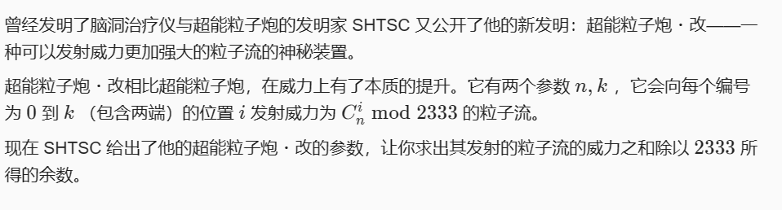
超能粒子炮·改

Slide 7
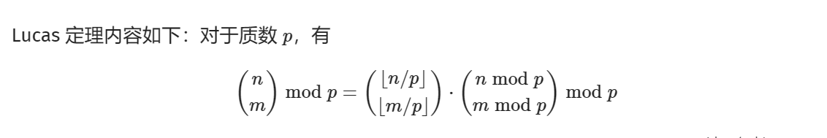
超能粒子炮·改
卢卡斯定理
卢卡斯定理证明：卢卡斯定理 - OI Wiki (oi-wiki.org)

Slide 8

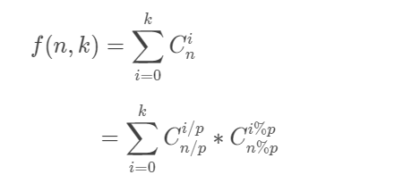

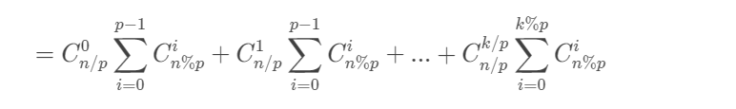
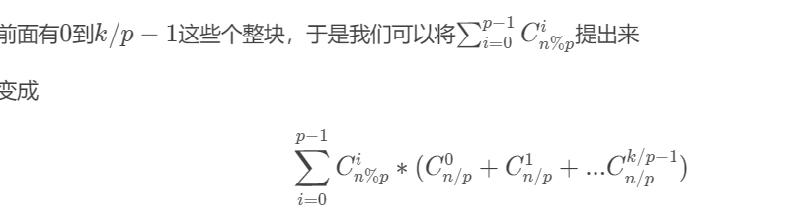
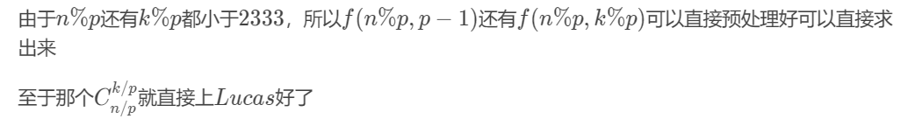
超能粒子炮·改

Slide 9
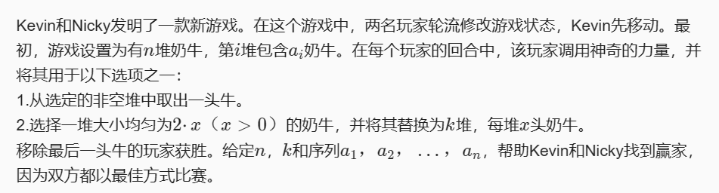
移除奶牛

Slide 10

移除奶牛
SG 定理
为了详细说明 SG 定理，我们需要先定义 $mex$ 函数——为 Minimal Excluded 的缩写，指一个非负整数集合 $S$ 中的最小的没有被包含的非负整数。即：
$$mex\left(S\right)=min\left\{x\right\} (x∉S,x∈N)$$
SG 函数则是一个关于状态的函数。
对于终止状态，SG 函数值为 $0$；
否则，对于状态 $x$ 和它的所有 $k$ 个后继状态 $y_{1},y_{2},…,y_{k}$，定义 SG 函数：
$$SG\left(x\right)=mex\{SG\left(y_{1}\right),SG\left(y_{2}\right),…,SG\left(y_{k}\right)\}$$
SG 函数值为 $0$ 的状态为必败状态，否则为必胜状态。
如上一页所说的，必败状态仅有 SG 值为 $0$ 一种，而必胜状态却有很多种。
SG 定理的关键内容是：组合后的状态的 SG 值等于所有子游戏的状态的 SG 值的异或和。即：
$$SG\left(\left(s_{1},s_{2},…,s_{n}\right)\right)=SG\left(s_{1}\right)⊕SG\left(s_{2}\right)⊕…⊕SG\left(s_{n}\right)$$

Slide 11

移除奶牛
题目思路
把每堆奶牛看出一个独立子游戏，那么整个游戏的SG值为：
SG（整个游戏游戏）=SG($a_{1}$)$⊕$ SG($a_{2}$)$⊕$ ……$⊕$ SG($a_{n}$)
现在问题回到了如何求解独立子游戏的SG值，根据SG定理和SG函数定义可得：
x为奇数时，SG(x)=mex{SG(x-1)},(对应操作：从堆中取出一头牛。)
x为偶数(x不为0)时，SG(x)=mex{SG(x-1),$\sum_{i=1}^{k}{SG(\frac{x}{2}})$ $⊕$}
(对应操作：从堆中取出一头牛。
对应操作：将其替换为k堆，每堆x/2头奶牛。)
SG(0)=0

Slide 12

移除奶牛
题目思路
x为奇数时，SG(x)=mex{SG(x-1}
x为偶数(x不为0)时，SG(x)=mex{SG(x-1),$\sum_{i=1}^{k}{SG(\frac{x}{2}})$ $⊕$}
根据SG函数值的求法，由异或性质x $⊕$x=0,x $⊕$x $⊕$x=x
SG(0)=0
对k分奇偶讨论，
对k为奇数时：
x为奇数时，SG(x)=mex{SG(x-1}
x为偶数(x不为0)时，SG(x)=mex{SG(x-1),SG(x/2)}
对k为偶数时：
x为奇数时，SG(x)=mex{SG(x-1}
x为偶数(x不为0)时，SG(x)=mex{SG(x-1),0}
然后打表找规律即可。

